Slide 1
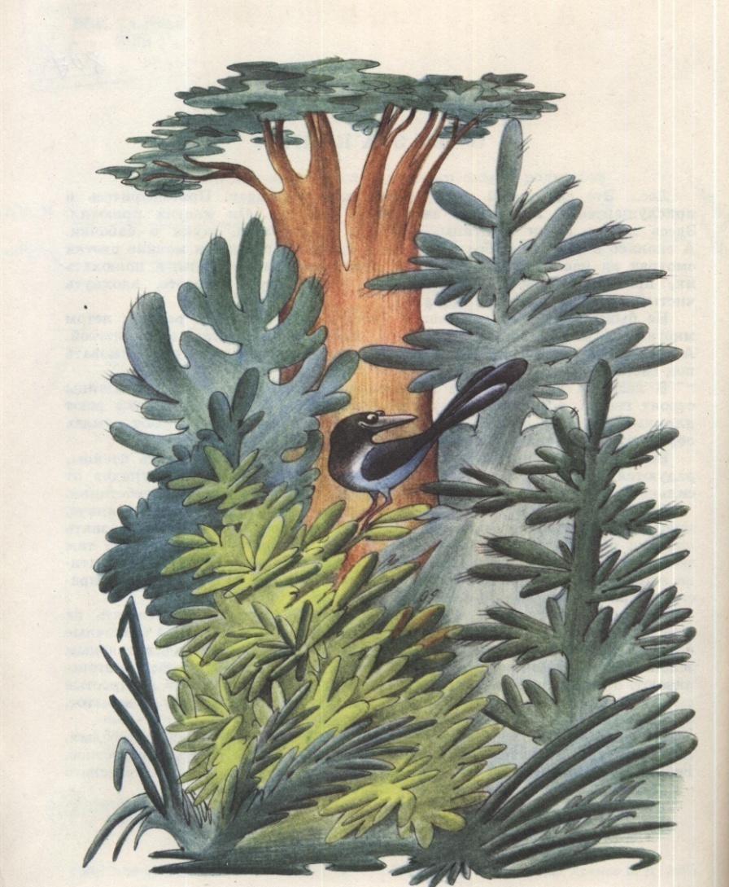
ЛЕСНАЯ МОЗАИКА
Лес… Это сказочный мир доброго царя Берендея. Присмотритесь и прислушайтесь… Лес полон загадок и таинства. Он многих приютил. Здесь живут звери и птицы, ящирицы и лягушки, жуки и бабочки. А сколько в нём разнообразныхт ягод и грибов, крупных и мелких цветков! А какой здесь чистый и добрый лесной воздух.!
Не бывает леса без деревьев и кустарников. Весной и ранним летом многие из них усыпаны цветками. Всё лето шелестят они листвой. А осенью листья осыпаются, и лишь зелёные иголки останутся зимовать под снегом.

Slide 2
«И ЛИСТОЧКИ, И КОЛЮЧКИ » БЕРЁЗА
Распустилась светолюбивая берёзка. Показались зелёные листья и жёлтые серёжки. Подул тёплый ветерок, закачались серёжки, посыпалась их них сухая зеленовато-жёлтая пыльца
Хороша берёза! Её ветви спадают вниз, иногда до самой земли, а озорной ветер играет ими: перебирает веточки, раскачивает их.
Шелестят на ветру листья берёзы. Стоят белоствольные красавицы и красотой своей всех радуют.

Slide 3
БЕРЁЗА
Стоит Алёна – платок зелёный,
Тонкий стан, белый сарафан.
Не заботясь о погоде,
В сарафане белом ходит.
А в один из тёплых дней
Май серёжки дарит ей.
Стоят в поле сестрицы,
Платья белёны,
Шапочки зелёны.
Если берёза в апреле опушается раньше всех, жди сухого лета.
Notes:
Берёза светолюбивое или тенелюбивое дерево?
Откуда капает у берёзы сок?
Чего должны напиться веточки и почки, чтобы листья берёзы раскрылись?
Когда на берёзе появляются серёжки?

Slide 4
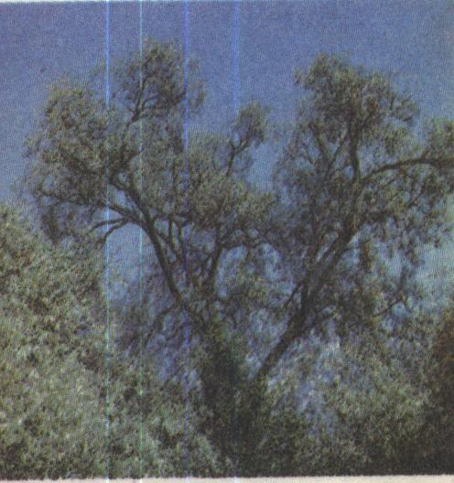
ВЕРБА
Без вербы – не весна.
Верба распутицу ведёт, гонит с реки последний лёд.
Notes:
Земля ещё укутана снегом, а верба уже сбрасывает со своих цветочных почек твёрдые буроватые чешуйки-колпачки. Ярко краснеют на белом снегу ветви вербы. А на них рядком сидят освободившиеся от зимней одежды серебристо-серые мохнатые «барашки». Пройдёт ещё немного времени, и верба начнёт зеленеть, распускать свои длинные тонкие листочки.
Как отличить вербу от других деревьев?
Когда дерево раскрывает свои почки?
О чём говорит распускающаяся верба?
Какой формы листья у вербы?
Какое дерево ранней весной тоже сбрасывает свои чешуйки-колпачки, как и верба?

Slide 5
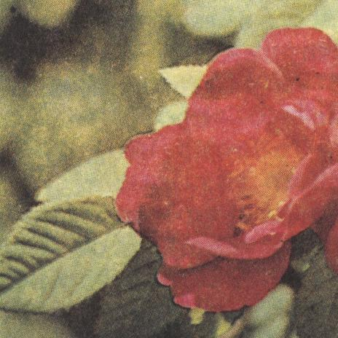
ШИПОВНИК
«Колюч, как ёжик, и красив, как роза».
Пока шиповник цветёт, среди зелёных листочков пылают тёмно-красные цветы, на запах которых летят труженицы-пчёлы.
Notes:
Этот невысокий колючий кустарник не спутаешь ни с каким другим. Ещё шиповник называют дикой розой. Его плоды – ложная костянка – очень полезны, в них много витаминов. Ещё с давних времён шиповник называли лекарством от сорока болезней. Кроме того из него делают соки, готовят сиропы и кисели. Ветви шиповника покрыты шипами. Кора у него блестящая, красно-бурая. Осенью на кустарниках созревают плоды. Словно красные, оранжевые и жёлтые бусины развесили на ветках. Внутри них множество жёлтых ворсистых семян.
Какой кустарник называют дикой розой?
Почему шиповник сравнивают с ежом?
Какие по цвету ветви шиповника?
Съедобны или ядовиты его плоды?
Что находится внутри них?
Что делают из плодов шиповника?

Slide 6
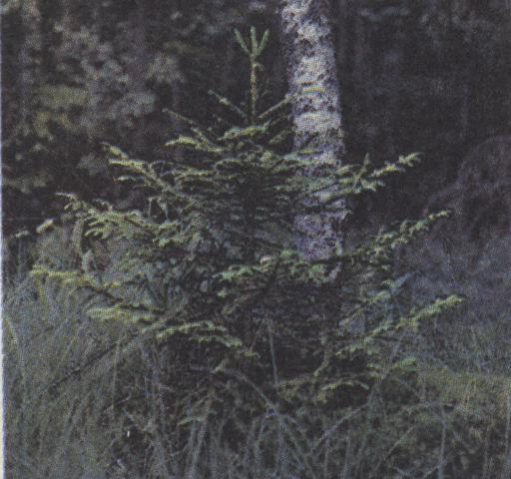
ЕЛЬ
Её всегда в лесу найдёшь –
Пойдём гулять и встретим:
Стоит колючая, как ёж,
Зимою в платье летнем.
Зимой и летом одним цветом
Ель не сосна – шумит
неспроста
Notes:
В каждом доме в новогодний праздник стоят её наряженные подружки. У каждого дерева свой голос. Самый звонкий и певучий – у Ели. Ещё в давние времена из древесины елей великие мастера делали скрипки. И по сей день не только скрипки, но и другие музыкальные инструменты из этого певучего дерева. Все деревья зимой страдают - под тяжестью снега, ломаются сучья и даже стволы. И только елям любой снегопад нипочём. Их ветви-лапы эластичные и пружинистые, наклоняются очень низко и снег сползает с них. Еловый лес называют ельником. В таком лесу тихо и сумрачно. Корни елей расходятся в почве почти под самой поверхностью. Поэтому в сильный ветер такие корни не всегда могут удержать могучее дерево. Старые ели падают, выворачивая корни. На елях растут шишки, семенами которых любят полакомится белочки. Они едят не только семена ели, но и их крупные почки, а так же молодые побеги.
Какие у ели листья? Когда она их сбрасывает?
Что делают из древесины ели для музыкантов?
Почему на ветках ели не держится много снега?
Как называют еловый лес?
Чем он отличается от лиственного леса?
Почему сильный ветер может повалить ель?
Что растёт на ели? Кто приходит к ней пообедать?

Slide 7
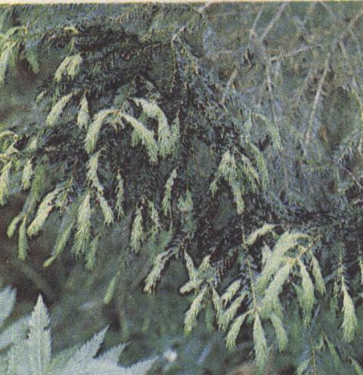
Notes:
Это молодые побеги ели.

Slide 8
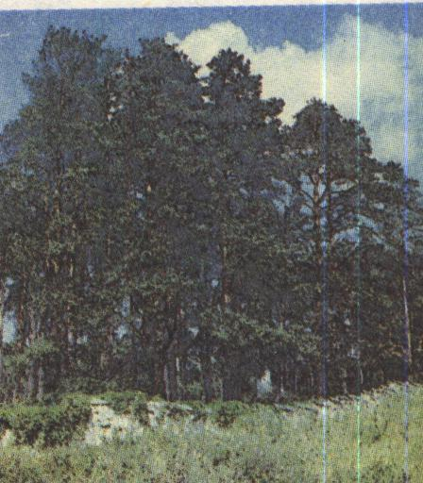
СОСНА
Много шишек на соснах и елях – к доброму году: и рожь и жито – всё придёт.
Notes:
Сосна, залитая солнцем, величественна. Медно-жёлтый ствол, длинные тёмно-зелёные иголки, коричневые шишки на ветках. Приглядись повнимательнее: сколько в ней красоты и торжественности! А как пахнет хвоей в сосновом лесу! Крона - это верхняя разветвлённая часть дерева вместе с сучьями и ветвями. У одинокой сосны совсем другая крона – приземистая, с распахнутыми мощными сучьями. Стоит она на просторе, нет по соседству с ней других деревьев. Стекают из трещин капли смолы, или, как её называют живицы. Блестят на солнце её янтарные слёзы, словно лучики солнца растворились в этих жёлтых капельках. Сосна очень любит солнце. На открытых местах она поселяется первой, поэтому сосну по праву называют пионером леса. Корень её уходит глубоко в почву. Он, словно якорь, удерживает дерево даже в бурю. В отличии от елей, сосны не падают после сильных порывов ветра. Зимой, когда холодно и голодно, сосна кормит многих зверей и птиц своими вкусными семенами. Семена сосны имеют парус, благодаря которому, ветер разносит их по лесу между деревьями и кустами. Где они упадут, там и вырастут новые деревца с длинными зелёными иголками.
Почему сосну называют пионером леса?
Почему сосны не падают при сильном ветре?
Что вытекает из трещин в дереве?
Чем сосна кормит зверей и птиц?
Как размножается сосна?
Чем она отличается от ели?
Что такое крона?
Чем отличается крона одинокой сосны от кроны сосны, растущей в лесу?

Slide 9
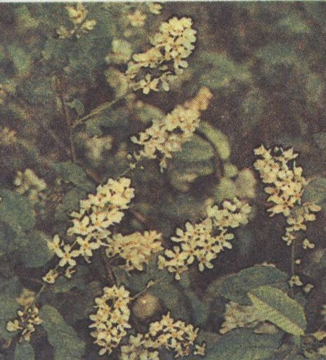
ЧЕРЁМУХА
Рано зацвела черёмуха - будет тёплое лето.
Чем раньше она начинает цвести, тем жарче будет лето.
Когда у черёмухи много цвета, лето будет мокрое.
Notes:
Про черёмуху говорят, что красивая она, но холодная! Цветёт в самом начале весны, когда часто ещё стоят холода. На самом деле холода не всегда связаны с её цветением. В лесу, где растёт черёмуха, воздух очень чистый. А в доме от запаха черёмуховых цветков у людей кружится голова и они плохо себя чувствуют. «Платье потерялось, а пуговки остались». Эта загадка о черёмухе. Вместо белоснежных лепестков на ветках остаются крупинки зелёной завязи. В конце июля поспевают чёрные ягоды. Они хоть и терпкие, но многим нравятся. Пчёлы издалека чуют запах черёмухи, собирают с неё пыльцу и нектар.
Когда цветёт черёмуха?
Какие у неё цветки?
Хорошо ли поступает, тот кто ломает, усыпанные цветками ветки?
Что может произойти, если цветущую черёмуху поставить дома?
Какой воздух в тех местах, где цветёт черёмуха?
Что делают пчёлы на черёмухе во время её цветения?

Slide 10
ВОПРОСЫ ПО РАЗДЕЛУ «И листочки, и колючки»:
Какой бывает лес?
Какие деревья и кустарники вы знаете?
Какие деревья бывают зелёными круглый год?
Назовите деревья, на которых растут шишки.
На каких деревьях растут ягоды?
У каких деревьев белые стволы, у каких – красные, а у каких - зелёные?
На каких деревьях пчёлы собирают нектар?
Какое дерево при сильном ветре может упасть вместе с корнем? Почему?
Какое дерево при ветре никогда не падает?
От запаха цветов какого дерева, поставленных в доме, начинает болеть голова?
Из древесины какого дерева делают музыкальные инструменты?
Какие деревья весной плачут?
какие деревья любят солнце? А какие растут в сырых местах?
Чем отличается одиноко стоящее дерево от дерева, растущего в лесу?
Какое из деревьев поселяется в лесу первым?
Что общего между сосной и елью? Чем они отличаются?
Из плодов какого кустарника делают сироп?
Notes:
Какой бывает лес?
Какие деревья и кустарники вы знаете?
Какие деревья бывают зелёными круглый год?
Назовите деревья, на которых растут шишки.
На каких деревьях растут ягоды?
У каких деревьев белые стволы, у каких – красные, а у каких - зелёные?
На каких деревьях пчёлы собирают нектар?
Какое дерево при сильном ветре может упасть вместе с корнем? Почему?
Какое дерево при ветре никогда не падает?
От запаха цветов какого дерева, поставленных в доме, начинает болеть голова?
Из древесины какого дерева делают музыкальные инструменты?
Какие деревья весной плачут?
какие деревья любят солнце? А какие растут в сырых местах?
Чем отличается одиноко стоящее дерево от дерева, растущего в лесу?
Какое из деревьев поселяется в лесу первым?
Что общего между сосной и елью? Чем они отличаются?

